Slide 1
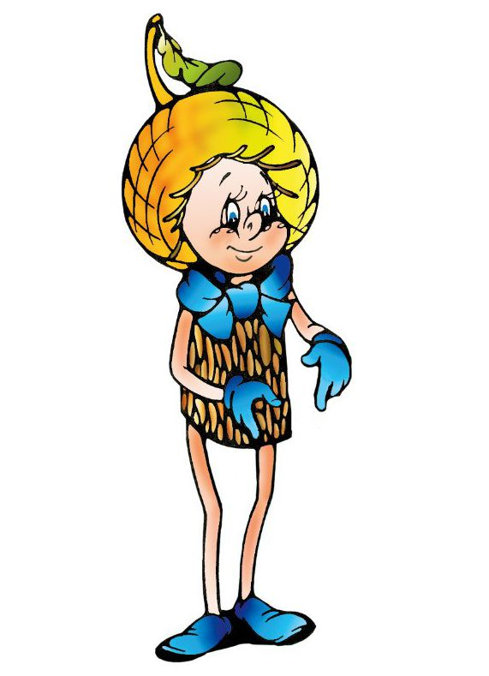
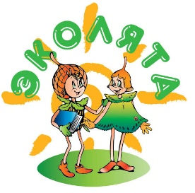
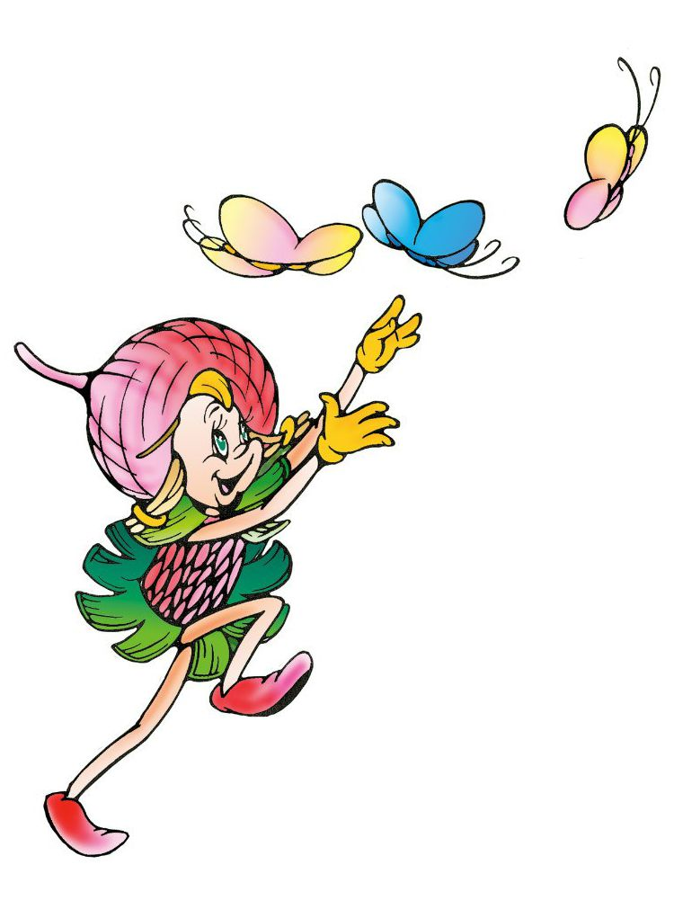
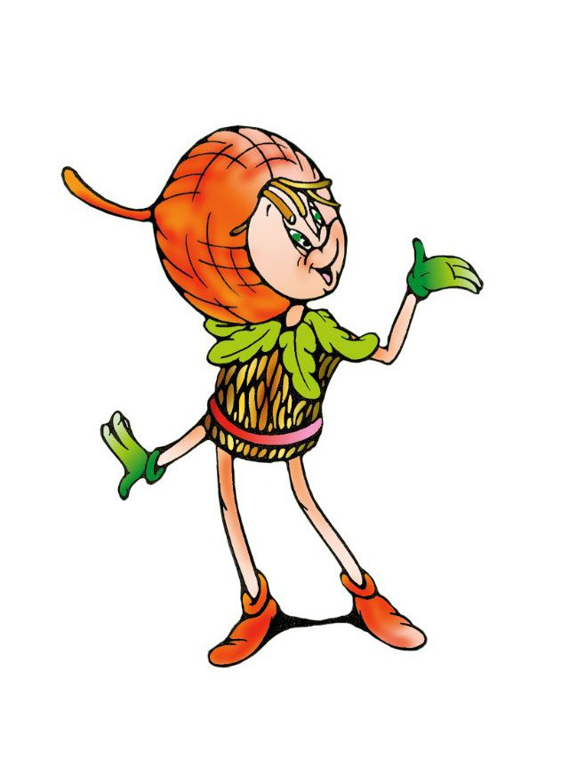
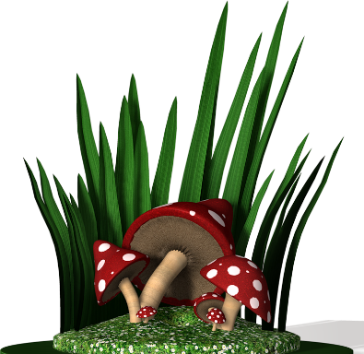
Самые опасные растения
Интерактивная игра
«Что я знаю о природе»
с ребятами-эколятами

Slide 2
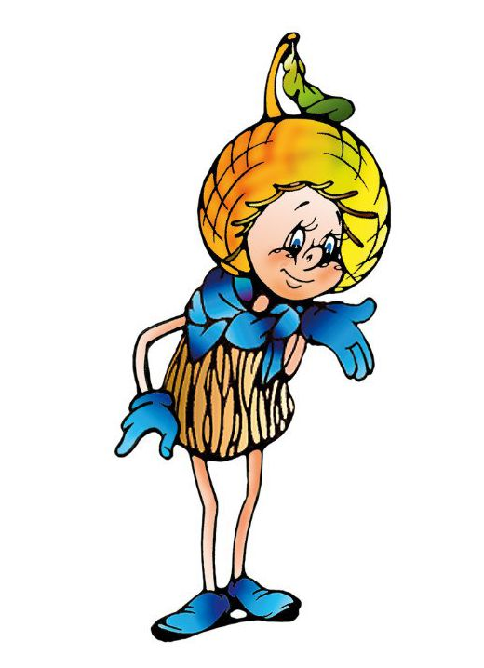
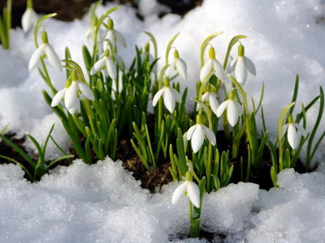
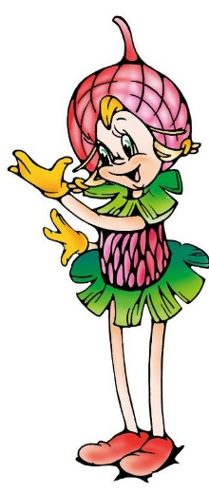
Здравствуйте, ребята! Мы снова с вами!
Во время летних путешествий в дальние страны и даже прогулок за город можно встретить растения, которые способны нанести здоровью непоправимый вред, несмотря на свой привлекательный вид.
Какие растения опасны для человека? Нам поможет ответить игра, в которой предлагаем вам принять участие в игре «Самый-самый». Будет предложено 12 фото-вопросов
ядовитых растений.
Правильный ответ тоже открывается по щелчку. Дополнительные сведения о растении открываются по щелчку.
Успехов вам в игре!
Самый
1
2
3
4
5
6
7
8
9
10
11
12

Slide 3
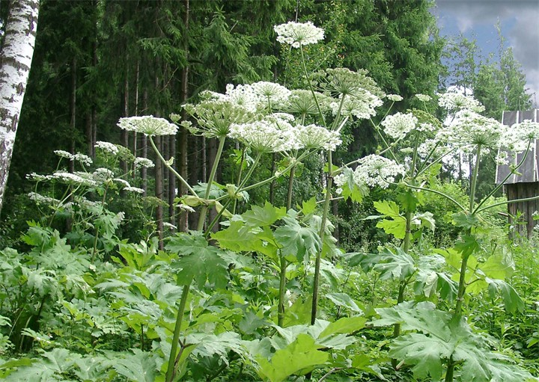
1
Растение-монстр. Достаточно простого попадания на кожу сока этих крупных привлекательных на вид зонтичных растений, как на коже образуются длительно незаживающие ожоги. При попадании сока в глаза может наступить полная слепота! Особенно опасно приближаться к зонтикам в солнечную погоду.
1
2
3
4
5
6
7
8
9
10
11
12
Борщевик

Slide 4
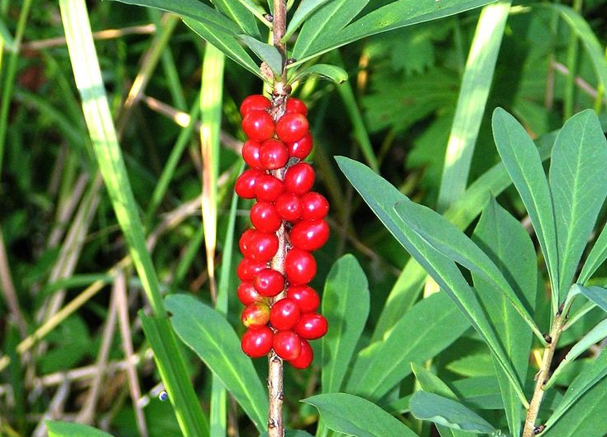
2
Растение, которое еще называют «волчье лыко». Волчеягодник обыкновенный растет в лесах, а волчеягодник лавролистный используют в декоративных целях. Все части этого симпатичного растения очень ядовиты. А красные овальные ягоды (которые часто привлекают детей), если их съесть всего несколько штук, приводят к смерти в течение нескольких часов.
1
2
3
4
5
6
7
8
9
10
11
12
Пролеска

Slide 5
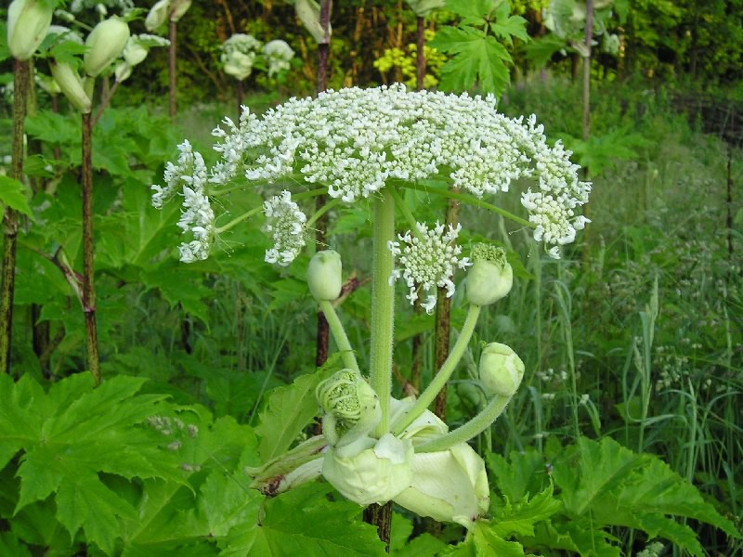
3
Очень ядовитое растение семейства зонтичных. Вех несколько похож на съедобный дягель. Также дети его часто принимают за морковь, их вводит в заблуждение морковный запах растения и похожее корневище сладкого вкуса, которое является самой ядовитой частью растения.
1
2
3
4
5
6
7
8
9
10
11
12
Вех ядовитый

Slide 6
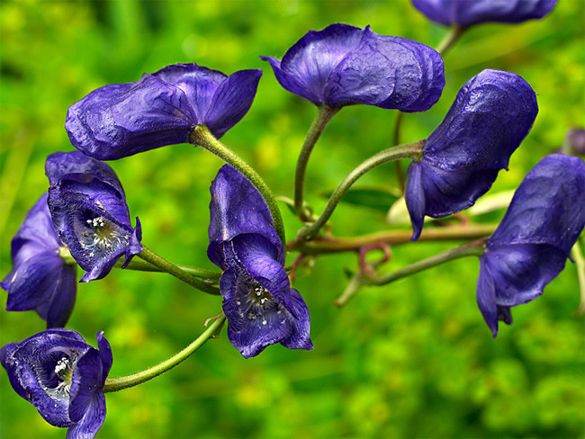
4
Смертельно опасное растение, распространенное в Китае, Казахстане, Киргизии. Красивые сине-фиолетовые цветы на высоком стебле до 70 сантиметров привлекают внимание несведущих путешественников. А ведь всего двух миллиграммов алкалоида акотинина, содержащегося в соке побегов растения, при попадании внутрь достаточно для смертельного исхода. Поэтому лучше не рисковать и держаться от аконита на расстоянии.
1
2
3
4
5
6
7
8
9
10
11
12
Аконит джунгарский

Slide 7
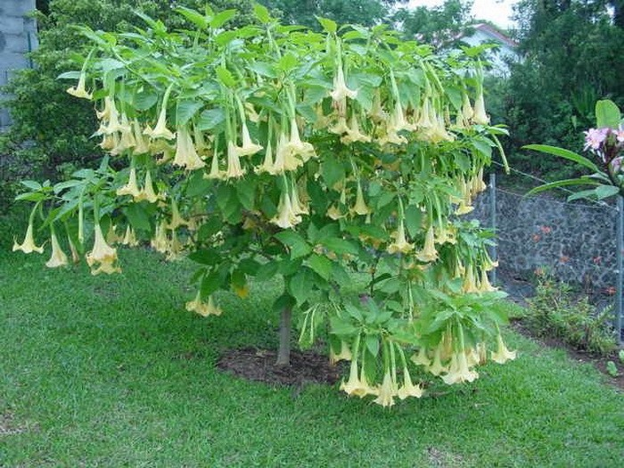
5
Является близкой родственницей дурмана обыкновенного. Эта лиана выглядит необычайно эффектно, поэтому ее иногда разводят и в Европе для декоративных целей. Но с этим растением нужно быть крайне осторожным – все ее части содержат токсичные и галлюциногенные вещества – атропин, гиосциамин и скополамин. Не зря народная молва приписывает этому растению способность превращать людей в зомби, чем пользуются всяческие маги, колдуны и знахари.
1
2
3
4
5
6
7
8
9
10
11
12
Бругмансия душистая

Slide 8
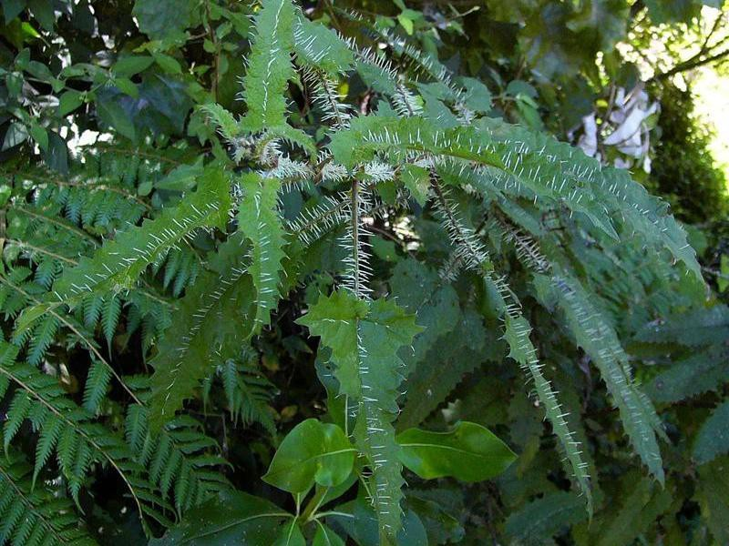
6
Растет в Новой Зеландии и является какой-то чудовищной версией нашей вполне милой крапивы. Вырастает она до четырех с половиной метров в высоту, и снабжена очень длинными иголками, при контакте с которыми под кожу впрыскивается очень опасный нейротоксин, который в любом случае вызывает сильный ожог, но может и привести к более печальным последствиям. Были случаи, что человек, лишь задевший эту «крапивку» рукой, погибал.
1
2
3
4
5
6
7
8
9
10
11
12
Онгаонга

Slide 9
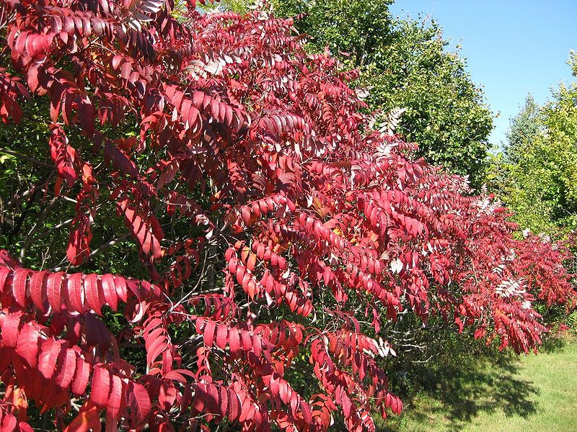
7
Произрастает в Японии и Китае, близкий родственник мангового дерева. Несмотря на это родство, является одним из самых ядовитых растений на Земле. Смола дерева, даже просто попадая на кожу, вызывает сильнейшие глубокие незаживающие ожоги.
1
2
3
4
5
6
7
8
9
10
11
12
Сумах ядоносный (лаковое дерево)

Slide 10
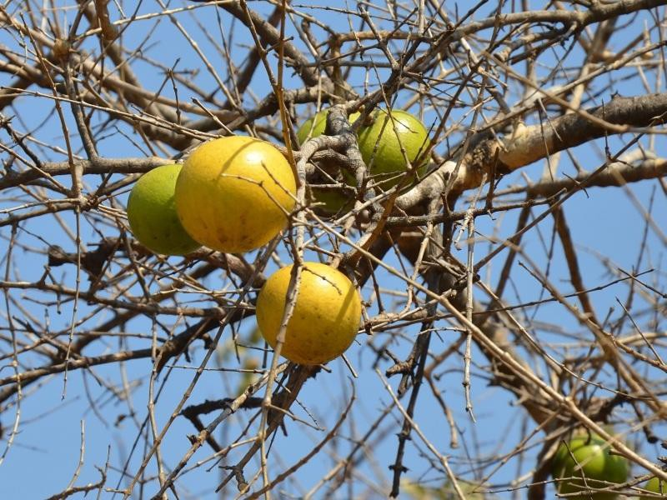
9
Растущий в лесах Амазонки, у всех на слуху из-за своего второго названия кураре. Сок коры этого дерева традиционно используют индейцы на охоте – при попадании его в кровь наступает остановка дыхания жертвы и неминуемая смерть. При этом на качестве мяса яд не отражается.
1
2
3
4
5
6
7
8
9
10
11
12
Стрихнос ядовитый

Slide 11
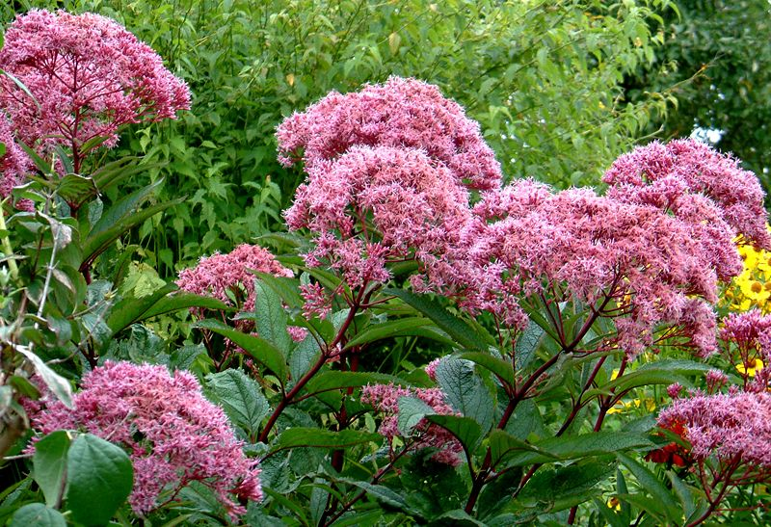
8
Ядовитое растение родом из Северной Америки. Оно содержит химический элемент, известный как треметон. Потребление большого количества Посконника морщинистого часто является причиной смерти крупного рогатого скота. Человек может заразиться, употребив в пищу молоко и мясо коровы, съевшей это растение. Отравление выражается в появлении слабости, рвоты, болезненных ощущений, наступлении комы, в некоторых случаях приводит к смерти.
1
2
3
4
5
6
7
8
9
10
11
12
Посконник

Slide 12
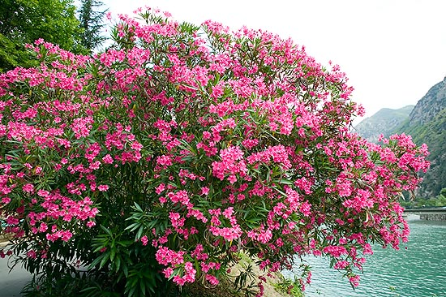
10
Встречается как садовое опасное растение, все его части ядовиты. Большая часть ядовитых веществ сосредоточена в листьях и стебле этого растения. Растение имеет цветы со сладким ароматом, их цвет варьируется от белого до красного. К сожалению, цветы олеандра также содержат токсичные элементы. Птицы нечувствительны к ядовитым веществам олеандра, но употребление их человеком повлияет на работу сердца и центральной нервной системы. Это приводит к нарушению сердечного ритма, рвоте, повышенному слюноотделению и диарее.
1
2
3
4
5
6
7
8
9
10
11
12
Олеандр

Slide 13
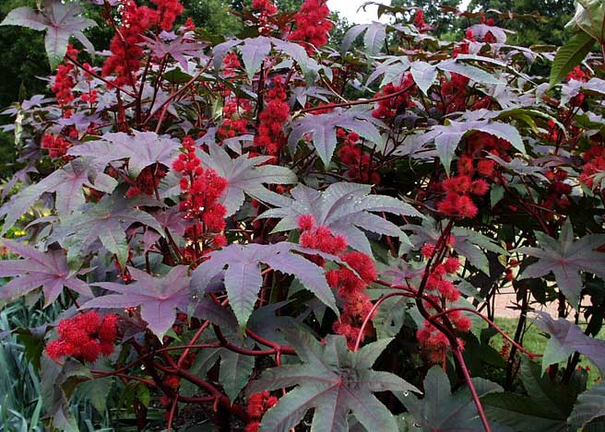
11
Клещевина обыкновенная или Касторовое растение было занесено в Книгу рекордов Гиннеса как самое ядовитое растение в мире. Приём лишь одного семя приводит к мучительной смерти человека, которая наступает в течение нескольких дней. Симптомы отравления выражаются в жжении в области рта и горла, болезненные ощущения в животе, рвота и диарея с кровью. Этот процесс является необратимым и человек погибает от обезвоживания.
1
2
3
4
5
6
7
8
9
10
11
12
Клещевина

Slide 14
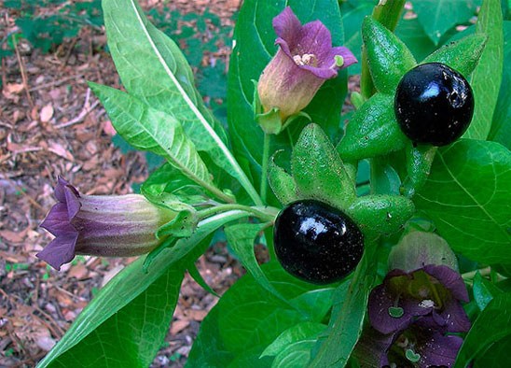
12
Самое опасное ядовитое растение на земле, известная также как смертельный паслен, - чрезвычайно ядовитое растение. Ягоды и листья этого растения содержат очень ядовитый алкалоид токсин тропана. Употребление двух или более ягод или листьев этого растения может вызвать смерть взрослого человека. Дети иногда путают ягоды белладонны с черникой. Признаками отравления этим растением является затуманенное зрение, потеря равновесия, головная боль, галлюцинации и задержка мочи.
1
2
3
4
5
6
7
8
9
10
11
12
Белладонна

Slide 15
Интернет ресурсы
Эколята
http://kcdod.khb.ru/files/documents/9215_tihonya_4.jpg
http://crr53vorkuta.ucoz.ru/doc/2016/ekolyata/02.png
http://kcdod.khb.ru/files/documents/9213_tihonya_2.jpg
Борщевик
Волчеягодник
Вех
Аконит
Бругмансия
Онгаонга
Сумах
Стрихнос ядовитый
Посконник
Олеандор
Клещевина
Белладонна
Мухомор

Slide 16
Источник
Шаблон создан на основе клипарта рамки
https://img-fotki.yandex.ru/get/9252/39663434.8ee/0_ace10_db69ad85_XL.png
И возможностей программы Microsoft PowerPoint 2016

